Slide 1
Machine Learning-Agents
机器学习代理

Slide 2
大纲
1、什么是人工智能
2、实现人工智能的方式
3、机器学习方法
4、ML-Agents是什么
5、Anaconda是什么
6、用ML-Agents实现一个简单的小案例
7、机器学习的应用

Slide 3
人工智能
人工智能（Artificial Intelligence），英文缩写为AI。它是研究、开发用于模拟、延伸和扩展人的智能的理论、方法、技术及应用系统的一门新的技术科学。

Slide 4
实现人工智能的方式有哪些？
行为树
状态机
机器学习
....

Slide 5
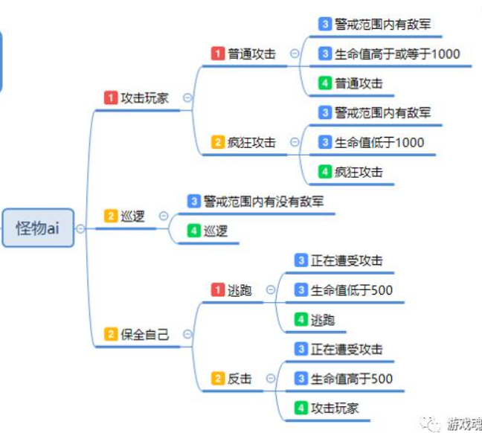
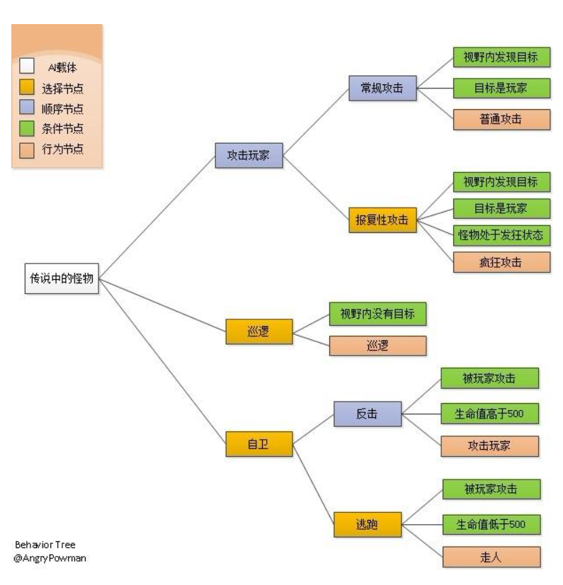
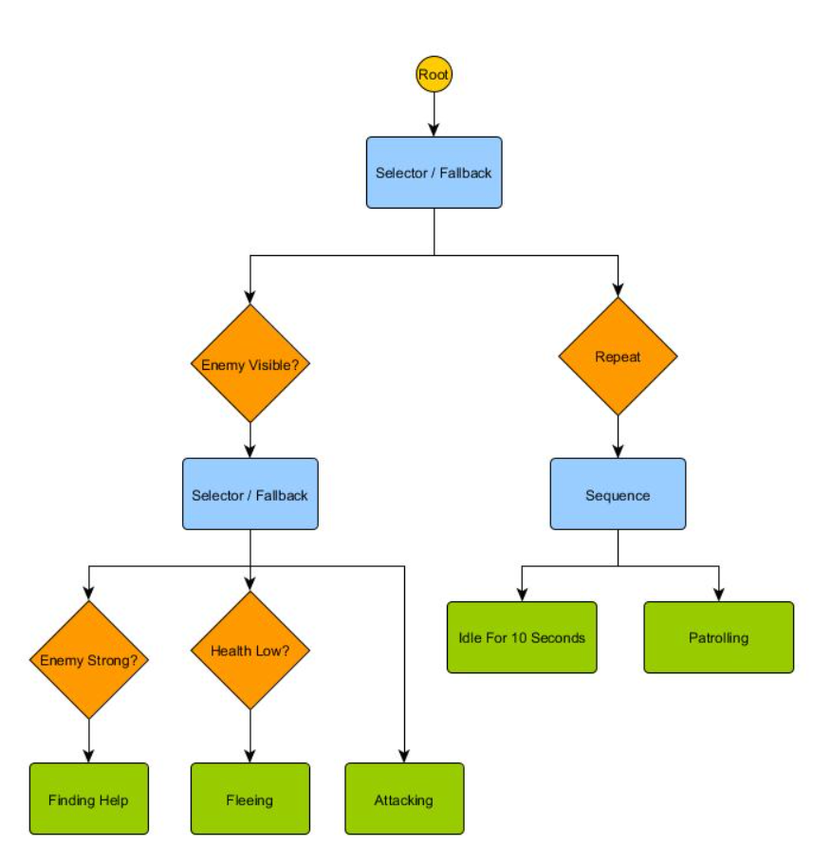
状态机
行为树
机器学习

Slide 6
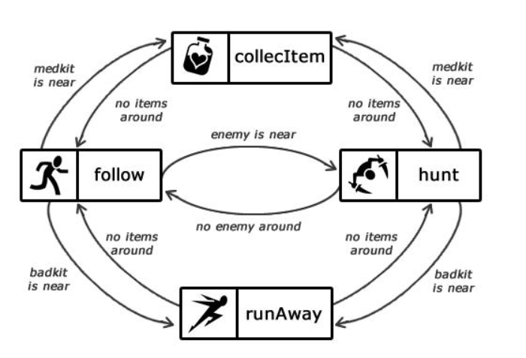
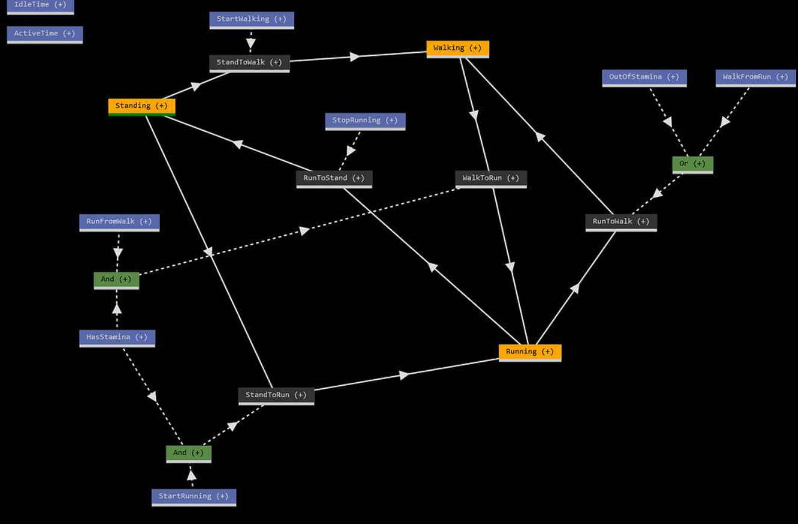
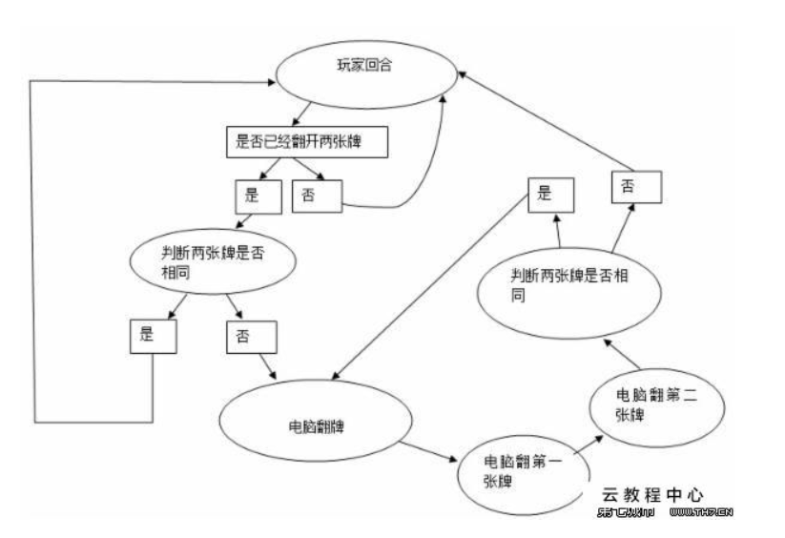
状态机
行为树
机器学习

Slide 7
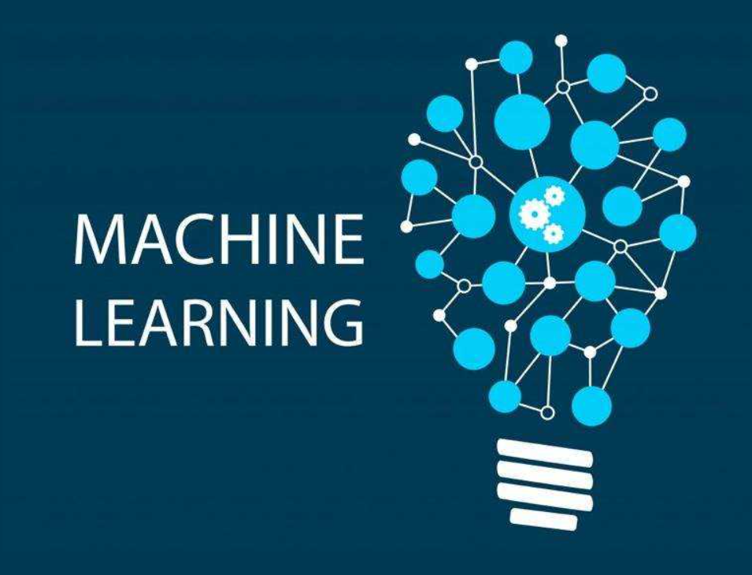
机器学习
行为树
状态机

Slide 8
怎么样让机器学会东西？

Slide 9
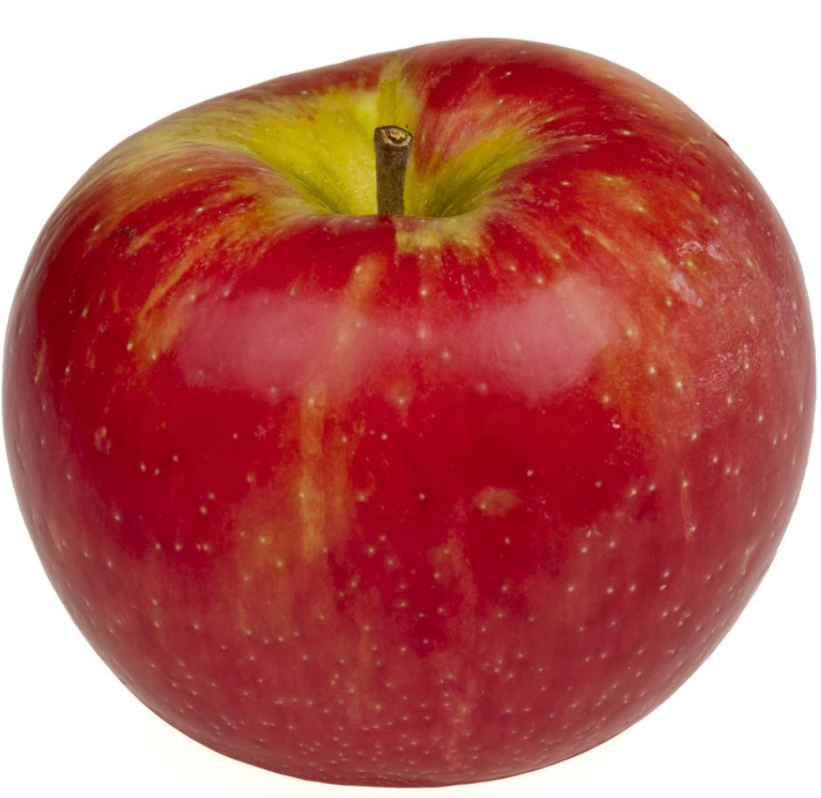

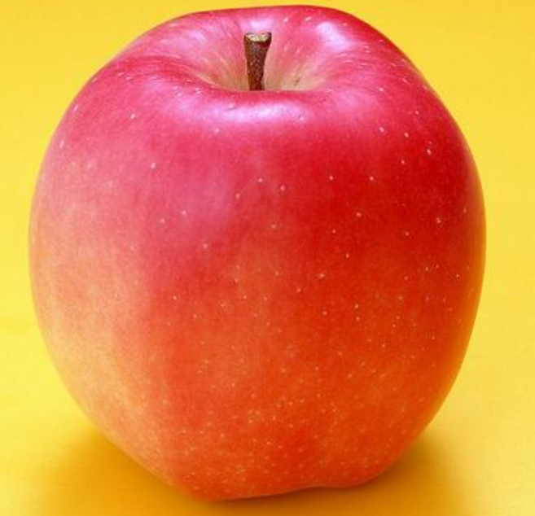



这是什么？
苹果
西瓜

Slide 10
输入 中间处理 输出
苹果

Slide 11
输入 中间处理 输出
颜色
苹果
形状
西瓜

Slide 12
大纲
1、什么是人工智能
2、实现人工智能的方式
3、机器学习方法
4、ML-Agents是什么
5、Anaconda是什么
6、用ML-Agents实现一个简单的小案例
7、机器学习的应用

Slide 13
ML-Agents
Unity Machine Learning Agents (ML-Agents) 是一款开源的 Unity 插件， 使得我们得以在游戏环境和模拟环境中训练智能 agent。您可以使用 reinforcement learning（强化学习）、imitation learning（模仿学习）、neuroevolution（神经进化）或其他机器学习方法， 通过简单易用的 Python API进行控制，对 Agent 进行训练。我们还提供最先进算法的实现方式（基于PyTorch），让游戏开发者和业余爱好者能够轻松地 训练用于 2D、3D 和 VR/AR 游戏的智能 agent。 这些经过训练的 agent 可用于多种目的， 包括控制 NPC 行为（采用各种设置， 例如多个 agent 和对抗）、对游戏内部版本进行自动化测试、以及评估不同游戏设计决策的预发布版本。ML-Agents 对于游戏开发者和 AI 研究人员双方 都有利，因为它提供了一个集中的平台， 使得我们得以在 Unity 的丰富环境中测试 AI 的最新进展， 并使结果为更多的研究者和游戏开发者所用。

Slide 14
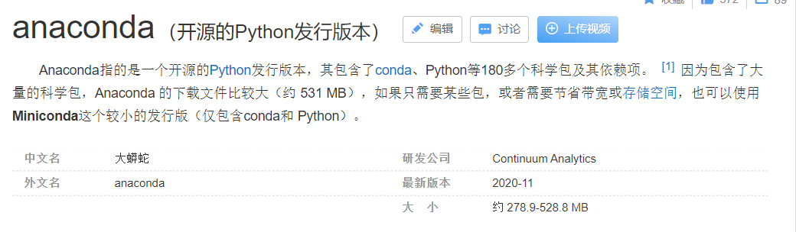
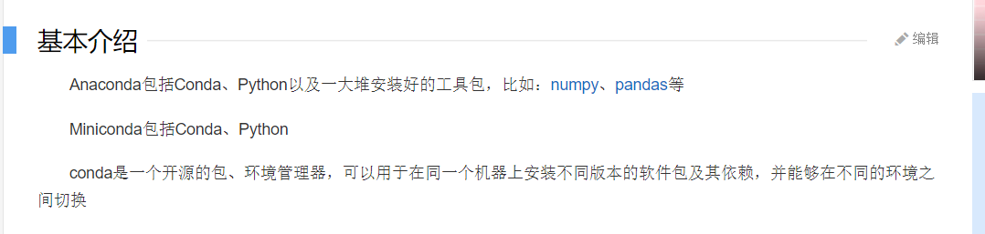
Anaconda

Slide 15
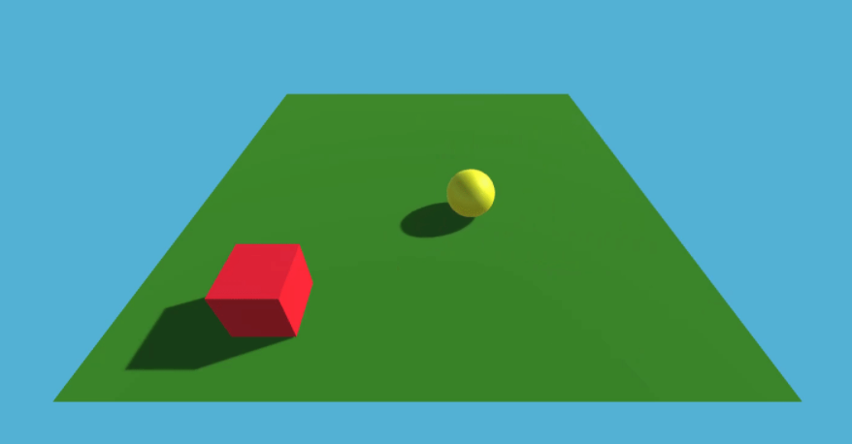
实现目标：小球自己移动以触碰到目标方块

Slide 16
输入的数据：
1、小球的位置
2、目标方块的位置
3、小球当前的速度（含方向）
得到的数据：
1、小球此时应该移动的方向

Slide 17
奖励：
当小球触碰到目标方块，加分!
惩罚：
当小球掉出地面，扣分！

Slide 18
通过成千上万次的训练，让它自己学会：
在已知当前小球的位置、方向以及目标位置的条件下，进行怎么样的移动可以触碰到目标

Slide 19
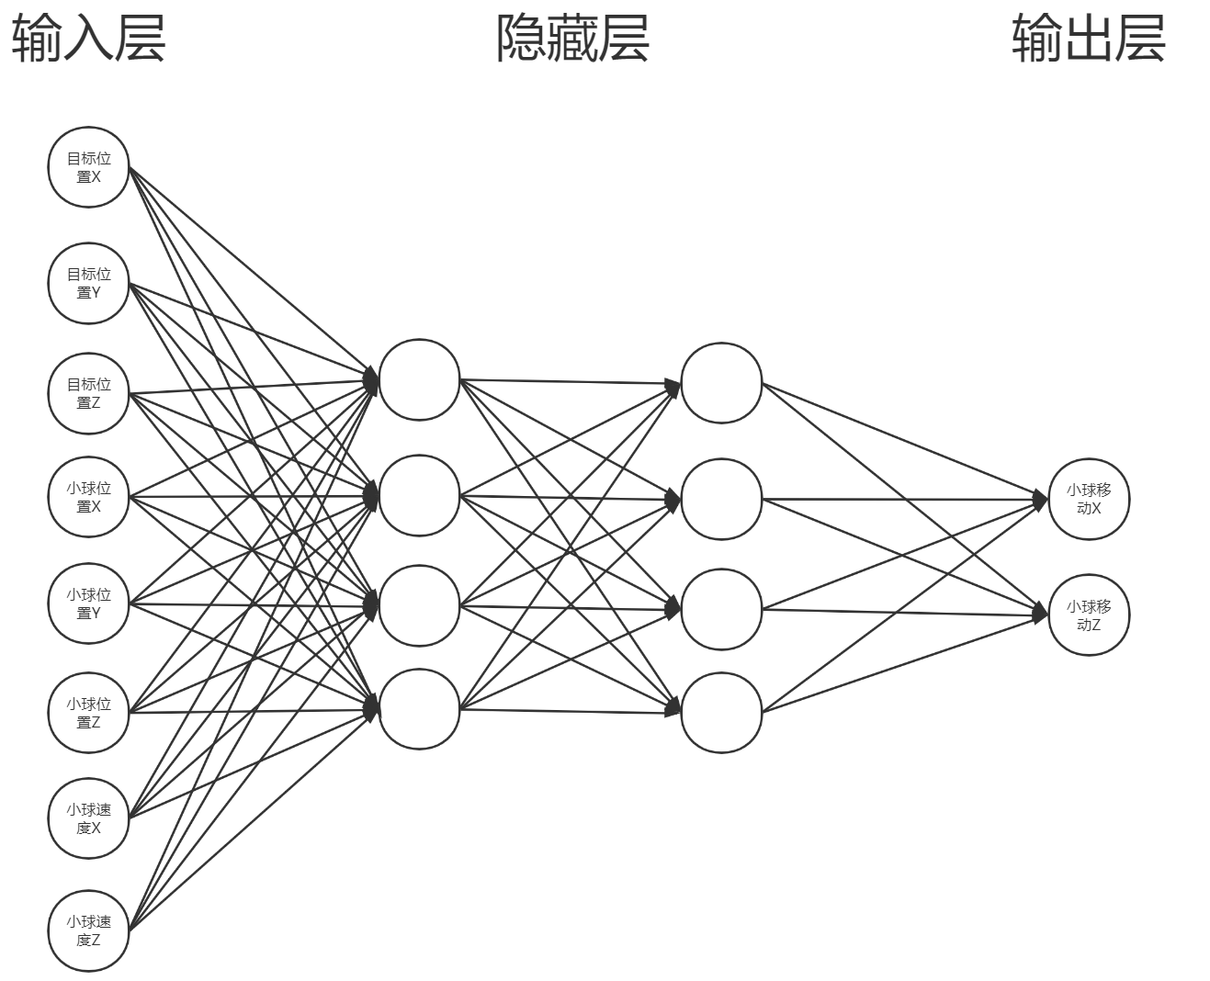

Slide 20
大纲
1、什么是人工智能
2、实现人工智能的方式
3、机器学习方法
4、ML-Agents是什么
5、Anaconda是什么
6、用ML-Agents实现一个简单的小案例
7、机器学习的应用

Slide 21
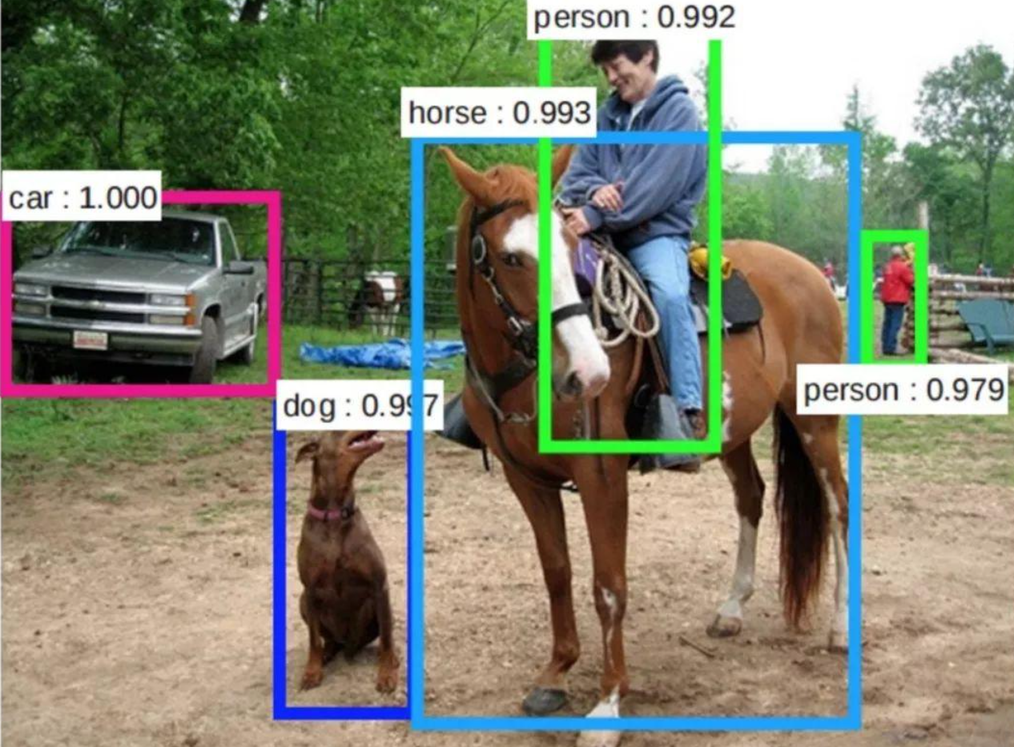
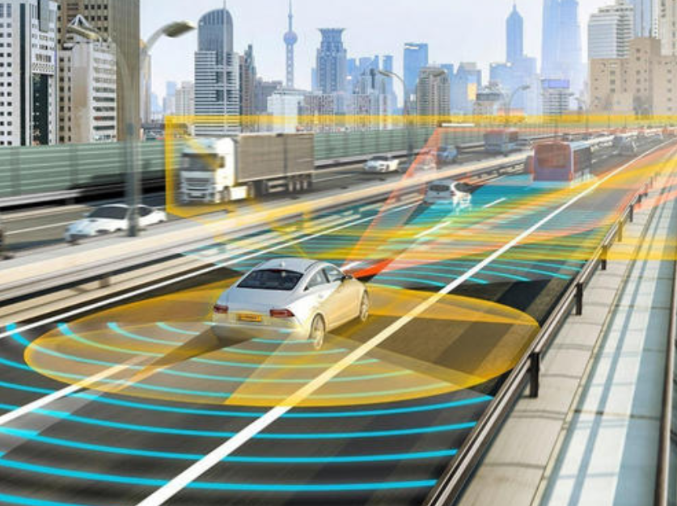
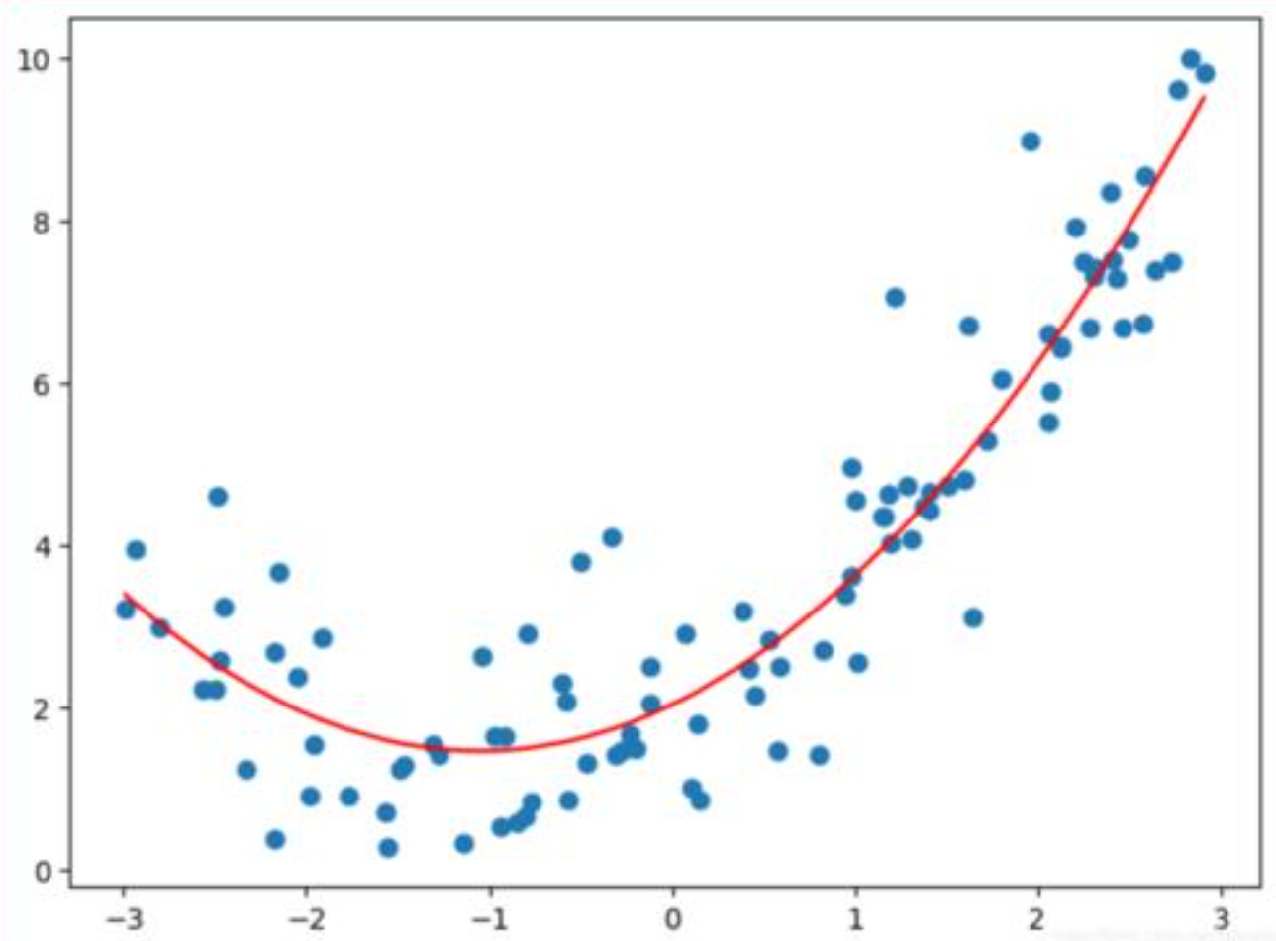
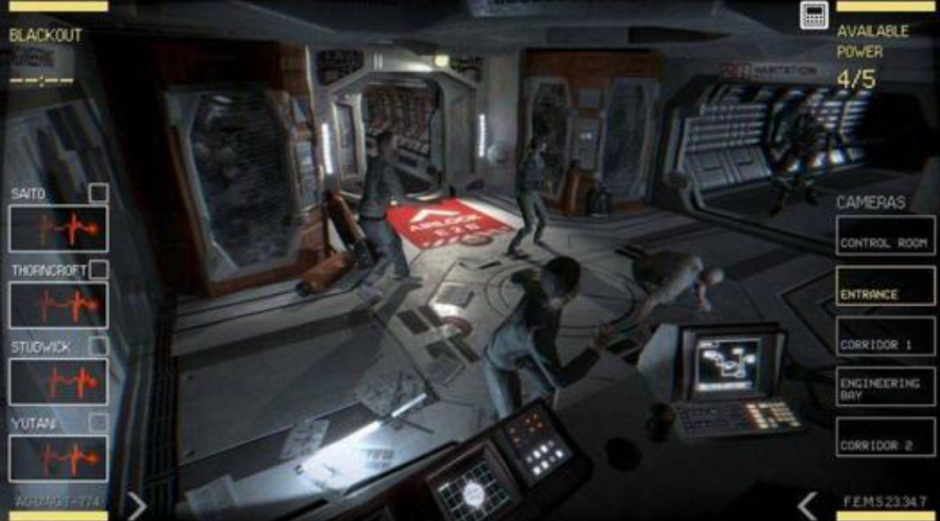
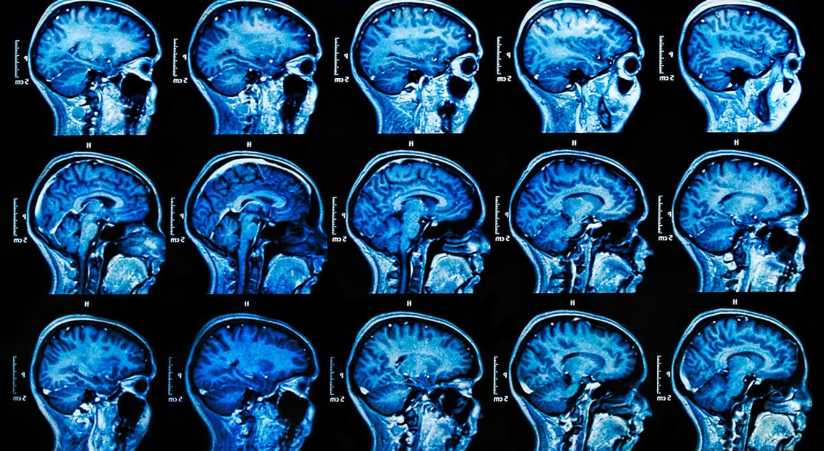
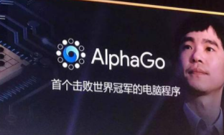
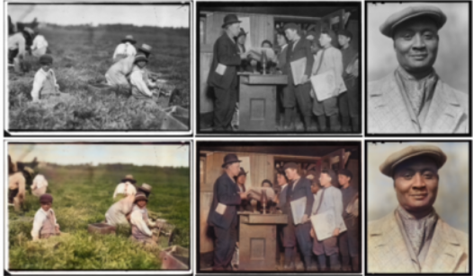
机器学习的应用

